Slide 1




Informe de Evaluación de Revistas Académicas UdeC

Slide 2
Informe de evaluación
Resumen y análisis de métricas de las revistas de investigación UdeC en plataformas relevantes (InCites Journal Citation Reports, Scimago Journal Rank, WoS, Scopus).
2) Estado de avance en que se encuentra cada revista en la Plataforma de Revistas Académicas UdeC.

Slide 3
Roles y funciones revistas académicas UdeC
Gestión editorial (OJS), edición y publicación
Directores, asistentes, equipos editoriales
Gestión administrativa
Deptos., Facultades
–Gestión de recursos técnicos (Plataforma) y de información
–Normalización y coordinación
Editorial / Unidad Desarrollo Bibliotecas

Slide 4
Panorama general revistas UdeC
1) Las que clasifican en el ránking más importante: InCities Journal Citation Reports (ex ISI) (solo 3, Gayana, Gayana Botánica, RLA, todas de cuartil 4)
2) Las que clasifican en Scimago Journal Rank (8, RLA Q2; Gayana Botánica Q3) y aparecen en listado de WoS y Scopus (Atenea, Acta Literaria, Ciencia y Enfermería, p.e.)
Preocupación: Bajo nivel de impacto, bajo índice H --→ Algunas requieren: mejor gestión editorial, cumplimiento de periodicidad.
3) Las que están presentes en solo plataformas regionales como Scielo, cuya certificación es la base para aspirar a plataformas internacionales (Ej. Derecho) --→ Requieren: mejor gestión editorial, mejoras de calidad de artículos, cumplimiento de periodicidad.
4) Las que no cuentan con indexación y no tienen certificación. Solo se inscriben en Latindex. La mayoría (15). --→ Carecen de gestión editorial, incumplen periodicidad, atrasos de más de 1 año, lagunas en sus colecciones.

Slide 5
REVISTAS.UDEC.CL
1ERA ETAPA DE IMPLEMENTACIÓN.
Organización Informacional de Revistas Académicas UdeC
Soporte Técnico Institucional
2DA ETAPA DE IMPLEMENTACIÓN
Administración Editorial de revistas desde OJS
Generación de DOI Institucional
Carga de archivo retrospectivo

Slide 6
 |  | 1era etapa |  |  |  | 2da Etapa
 |  | reunion 1 | 1era fase | 2da fase | 3era fase
REVISTAS | Trabajo con Editorial UdeC | Presentación de Plataforma de Rev. Academicas | Implementación OJS y Portal | Carga de números 2017, 2018 | Lanzamiento de Plataforma de Rev. Académicas | Inducción I Sitio OJS y Portal | Entrega de cuentas de administración | Actualización de cargas hasta año 2010 | Creación de nuevos sitio s OJS | Inducción I sobre administración OJS | Inducción II sobre administración OJS | Carga de números 2017, 2018 | Código DOI
 |  | abril-julio de 2019 |  |  | ago-19 | sept-19 | sept-19 | oct-19 | oct-19 | oct-19 | nov.- dic. de 2019 | oct. - nov. de 2019 | dic-19
Alzaprima. Revista de Investigación y Creación | x | x |  |  |  |  |  |  | x | x
Acta Literaria | x |  | x | x | x
Atenea | x | x | x | x | x | x | x | x
Chilean Journal Agricultural and Animal Science | x | x | x | x | x | x | x | x
Ciencia y Enfermería | x | x | x | x | x | x | x | x |  |  | x
Cuadernos de Filosofía | x | x | x | x | x | x | x | x
Ergonomía, Investigación y Desarrollo | x | x |  |  |  |  |  |  | x | x
Gayana | x |  | x | x | x
Gayana Botánica | x |  |  |  |  |  |  |  | x
Journal of Oral Research | x | x | x | x | x | x | x | x
Paideia. Revista de Educación | x | x | x | x | x | x | x | x |  |  | x
Revista de Derecho | x | x | x | x | x | x | x | x
Revista Geográfica del Sur | x |  |  |  |  |  |  |  | x
Revista de Historia | x | x | x | x | x
RLA. Revista de Lingüística Teórica y Aplicada | x |  | x | x | x | x | x | x
Sociedad Hoy | x | x | x | x | x | x | x | x
Territorios y Regionalismos | x | x |  |  |  |  |  |  | x
Theuth. Revista de Humanidades | x | x |  |  |  |  |  |  | x | x
URBE. Revista de Arquitectura | x | x
RAN. Revista de Administración y Negocios
Revista Electrónica de Trabajo Social
Revista de Ingeniería
Economía y Administración

Slide 7


RANKING E INDICADORES BIBLIOMÉTRICOS
InCite Journal Citation Reports
Scimago Journal Rank

Slide 8
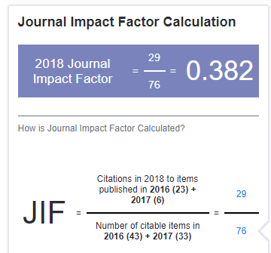
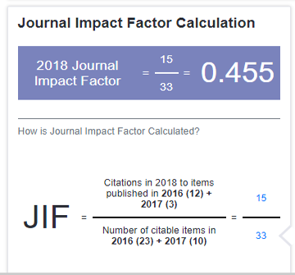
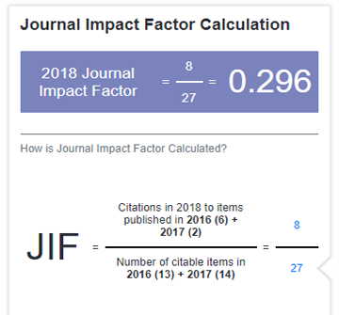
REPORTE InCites Journal Citation Reports
Revistas Académicas UdeC
RLA. Revista de Lingüística Teórica y Aplicada
Gayana Botánica
Gayana

Slide 10
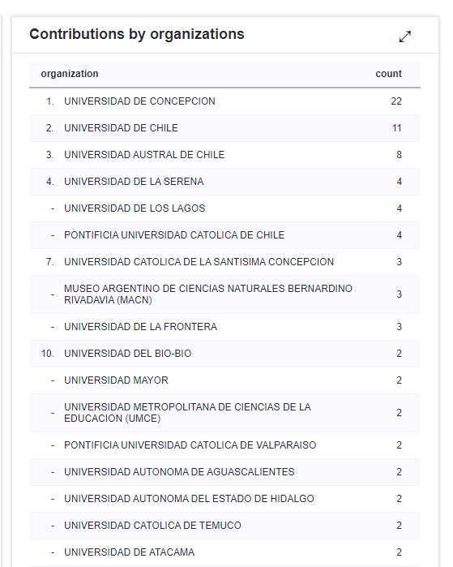
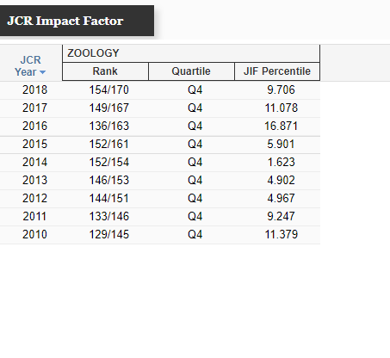
GAYANA

Slide 11
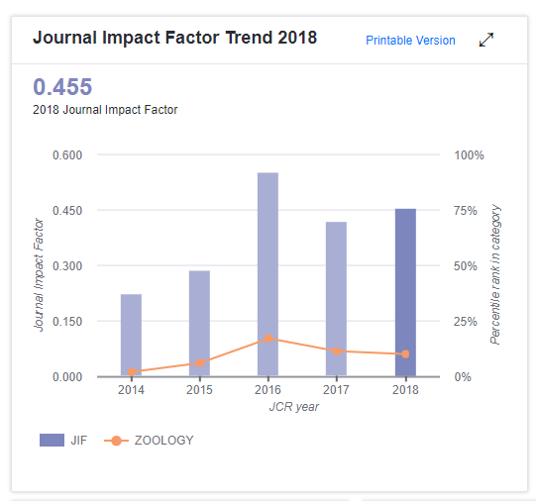

Slide 12
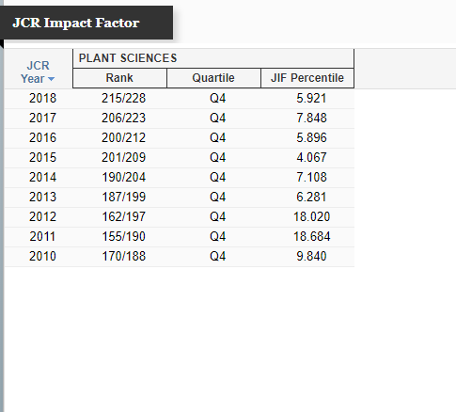
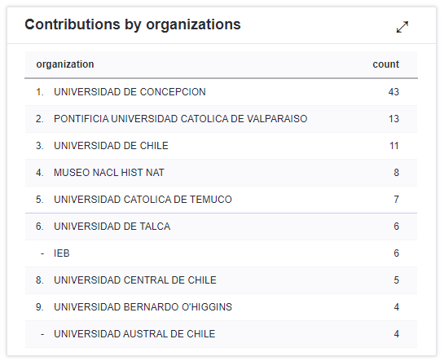
GAYANA BOTÁNICA

Slide 13
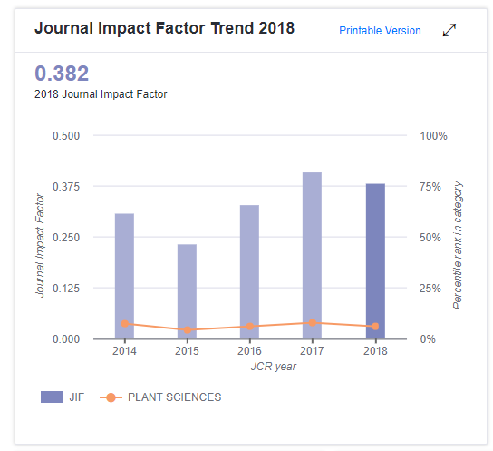

Slide 14
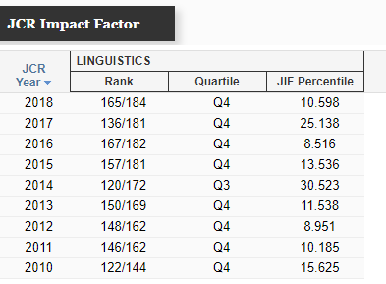
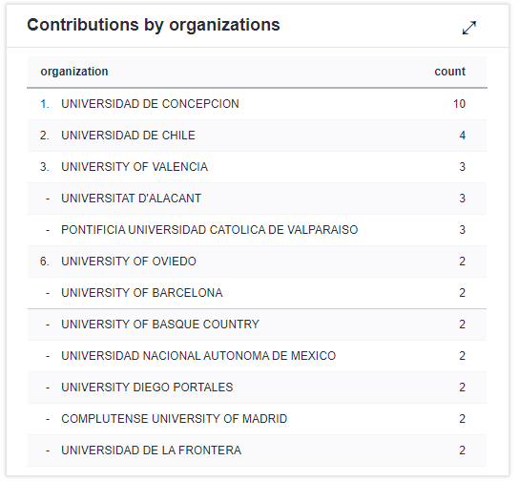
RLA. Revista de Lingüística Teórica y Aplicada

Slide 15
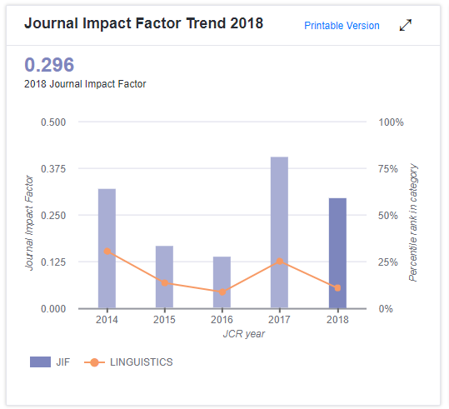

Slide 16
REPORTE Scimago Journal Rank. Revistas Académicas UdeC
Rank | Title | SJR | SJR Best Quartile | H index | Total Docs. (2018) | Total Docs. (3years) | Total Refs. | Total Cites (3years) | Citable Docs. (3years) | Cites / Doc. (2years) | Ref. / Doc. | Categories
20 | Gayana Botánica | 0,291 | Q3 | 14 | 16 | 116 | 552 | 47 | 114 | 0,33 | 34,5 | Ecology (Q3); Horticulture (Q3); Plant Science (Q3)
36 | RLA, Revista de lingüística teórica y aplicada | 0,225 | Q2 | 10 | 7 | 47 | 308 | 23 | 41 | 0,41 | 44 | Language and Linguistics (Q2); Linguistics and Language (Q2); Education (Q3)
39 | Gayana | 0,218 | Q4 | 15 | 0 | 59 | 0 | 26 | 54 | 0,31 | 0 | Animal Science and Zoology (Q4); Aquatic Science (Q4)
64 | Chilean Journal of Agricultural and Animal Sciences | 0,139 | Q4 | 3 | 23 | 75 | 839 | 20 | 74 | 0,21 | 36,48 | Agricultural and Biological Sciences (miscellaneous) (Q4)
70 | Ciencia y Enfermería | 0,131 | Q4 | 11 | 18 | 107 | 519 | 15 | 98 | 0,11 | 28,83 | Nursing (miscellaneous) (Q4)
73 | Journal of Oral Research | 0,128 | Q4 | 4 | 69 | 163 | 1114 | 33 | 77 | 0,43 | 16,14 | Dentistry (miscellaneous) (Q4)
80 | Atenea | 0,115 | Q4 | 5 | 16 | 92 | 404 | 10 | 88 | 0,1 | 25,25 | Arts and Humanities (miscellaneous) (Q4); Social Sciences (miscellaneous) (Q4)
94 | Acta Literaria | 0,1 | Q4 | 4 | 7 | 68 | 183 | 6 | 52 | 0,14 | 26,14 | Literature and Literary Theory (Q4)

Slide 17
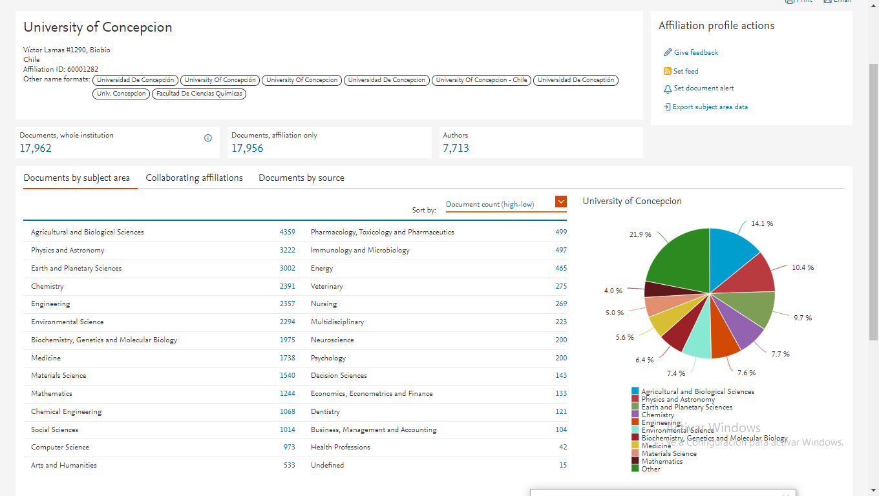
Reporte de afiliación Institucional

Slide 18
La base de datos Scopus genera la estadística de afiliación a la institución, siguiendo al menos 7 derivaciones de nombre de Universidad de Concepción, que se adjuntan en la parte superior de la imagen. Aquellas derivaciones de nombre institucional que no aparezcan dentro de las 7 indicadas, no registrarán datos de afiliación a la Universidad de Concepción.
17.530 publicaciones al 2019 se han registrado con afiliación de sus autores a la Universidad de Concepción. Este conteo estadístico contempla el periodo de 1927-2019.
En el año 2018 se registraron 1.364 publicaciones con afiliación a la Universidad.
Entre las tres principales áreas temáticas, que han aportado un 58% (10.287 docs.) del total de documentos, se encuentra Agricultura y Ciencias Biológicas (4.252/17.530 docs.), Física y Astronomía (3.130/17.530 docs.) y Ciencias de la Tierra (2.905/17.530 docs.).

Slide 19
CONCLUSIONES
Generar reportes estadísticos y bibliométricos, que consideren otro tipo de métricas.
Estandarizar aspectos informacionales institucionales.
Contribuir en el establecimiento de criterios de calidad para las revistas académicas UdeC;
  Editoriales, científicos y éticos.

